Slide 1

Appel à projets pour trouver des idées innovantes d’applications en lien avec l'alimentation
Hugues ANTOINE – 06/2021

Slide 2





Sommaire
Idée d’application
Nettoyage effectué
Analyse exploratoire
Faits pertinents pour l’application
Conclusion

Slide 3
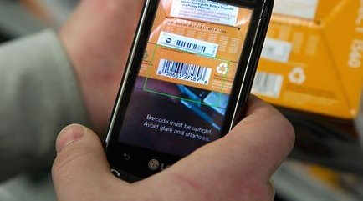
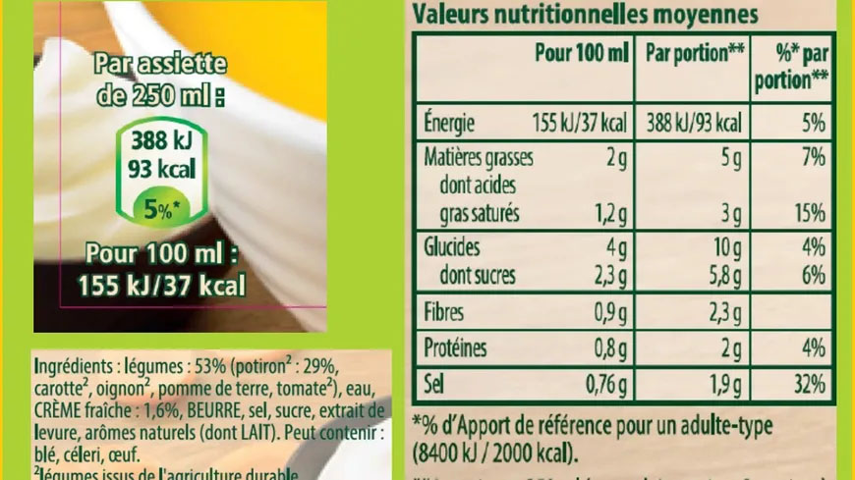

Idée d’application
Simple et légère.
Afficher le Nutri-Score pour les produits qui n’en n’ont pas :
en scannant le code barre.
ou en renseignant les principaux ingrédients.
Recommandation de produits avec un meilleur Nutri-Score
Participatif, possibilité d’ajouter un produit qui n’est pas dans la base de donnée.

Slide 4





Nettoyage effectué
Source : Base de données du site Open Food Facts
Informations générales
Tags
Ingrédients
Données diverses
Informations nutritionnelles
3,63 Go
1 752 764 lignes (produits)
186 colonnes

Slide 5
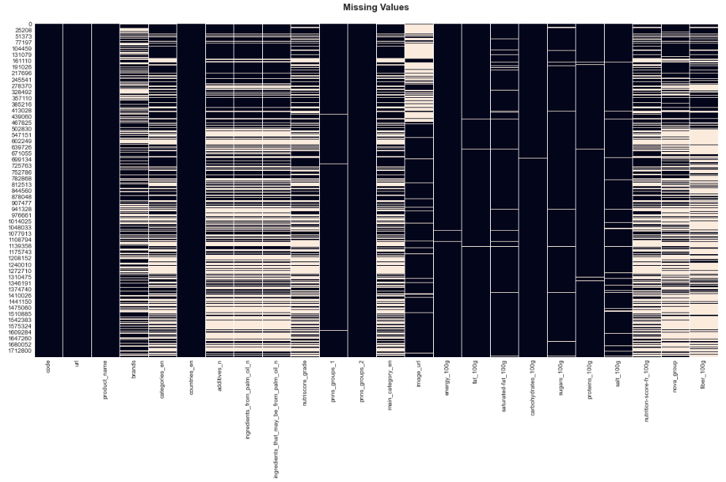
Exploration des données:
1 752 764 produits
186 colonnes
Données qualitatives
Données quantitatives
Imputation des valeurs manquantes:
KNNImputer
Analyse des données manquantes :
Colonnes : 50% ont 1 taux de remplissage < 1%
Lignes : 50% ont 1 taux de remplissage < 20%
Filtre des doublons:
Couple produit/marque
Code barre
1 032 991 produits (-41%) et 24 colonnes
Nettoyage :
Suppression des colonnes dont :
Taux de remplissage < 35% (sauf pour nova_group et fiber_100g)
En doublons (nutriscore_score et nutrition-score-fr_100g, sodium_100g et salt_100g)
Peu utiles à l’étude (créateur, dates, images, etc…)
Après nettoyage, 50% des lignes ont 1 taux de remplissage > 60%
Suppression des lignes dont :
Taux de remplissage < 40%
Sans nom produit et sans marque
1 469 125 produits (-16%) et 25 colonnes
Filtre des valeurs aberrantes :
Ingrédients : valeur > 100
Energie non comprise entre 0 et 3 700KJ
Energie en Kcal > KJ
Somme des ingrédients = 0 ou NaN
Nutri-Score non compris entre -15 et 40
Valeur du Nova group non comprise entre 1 et 4
1 336 639 produits (-24%) et 24 colonnes

Slide 6
Analyse exploratoire
Création de 2 groupe de variables:
- 9 variables quantitatives
- 10 variables qualitatives

Slide 7
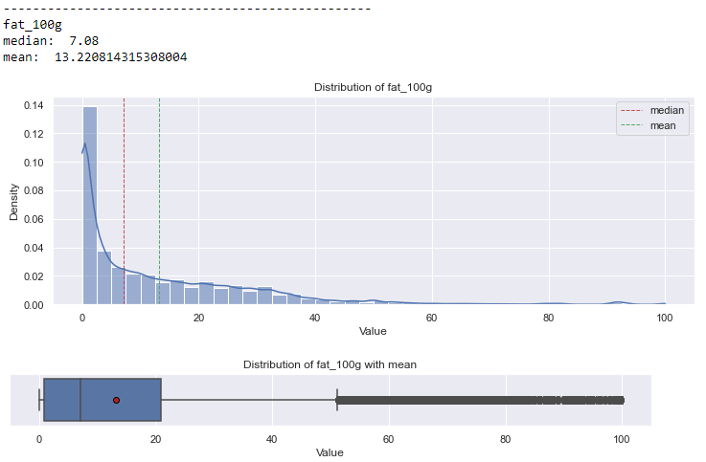
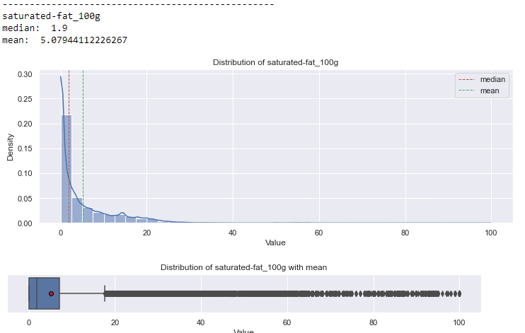
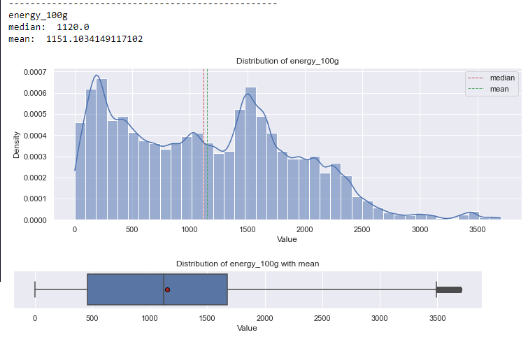
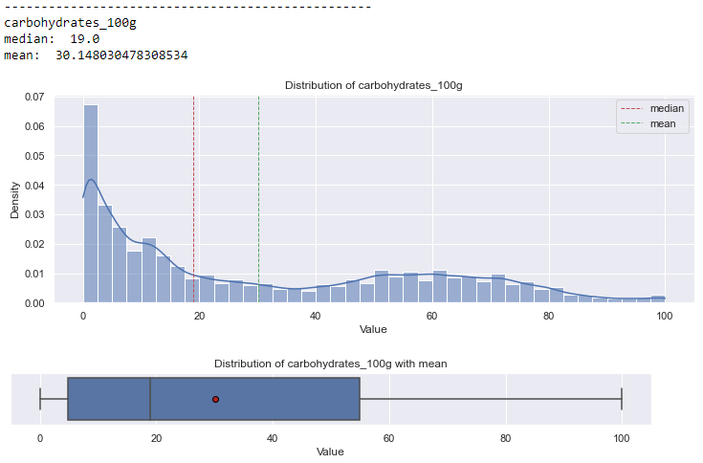
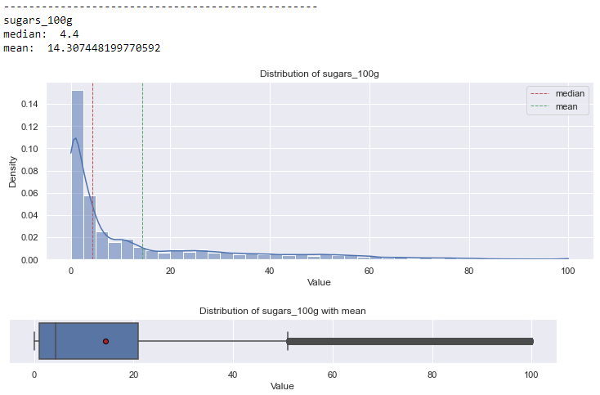
Analyse univariée : variables quantitatives (1/2)
fat_100g : la majorité des produits ont une faible valeur (<15g).
saturated-fat_100g : la majorité des produits ont une faible valeur (< 5g) et on remarque beaucoup de valeurs atypiques après Q3.
energy_100g : il y a une grande disparité des valeurs de 0 à 3700KJ, la distribution semble bi-modale à 250KJ et 1500KJ.
carbohydrates_100g : il y a une grande disparité des valeurs, la distribution semble bi-modale à 0g et 60g.
sugars_100g : la majorité des produits ont une faible valeur (< 15g).

Slide 8
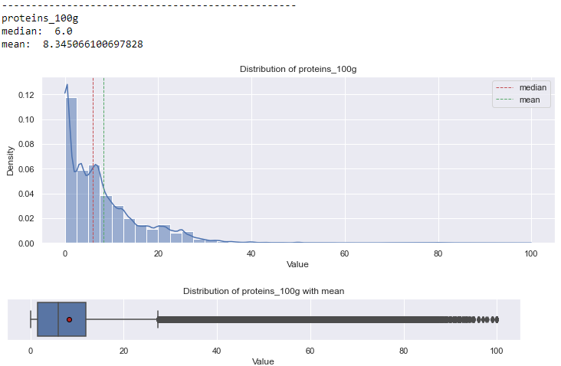
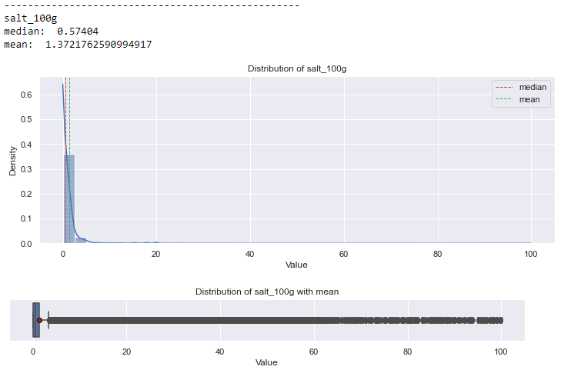
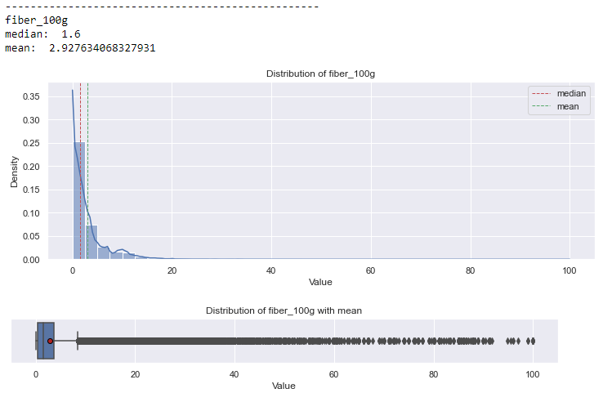
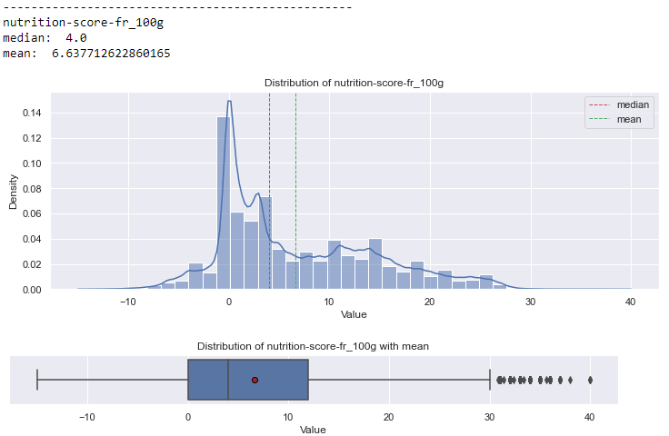
Analyse univariée : variables quantitatives (2/2)
proteins_100g : la majorité des produits ont une faible valeur (< 10g) et on remarque beaucoup de valeurs atypiques après Q3.
salt_100g : les produits ont une très faible valeur et on remarque beaucoup de valeurs atypiques après Q3.
fiber_100g : la majorité des produits ont une faible valeur (< 5g) et on remarque beaucoup de valeurs atypiques après Q3.
nutrition-score-fr_100g : il y a une grande disparité des valeurs, la majorité des produits ont un score < 10.

Slide 9
Analyse univariée : variables qualitatives (1/3)
Etapes préliminaires:
Focus sur les variables qui ont le moins de valeurs uniques.
Harmonisation des valeurs.
Attribution d’un Nutri-Score Grade pour les produits imputés.

Slide 10
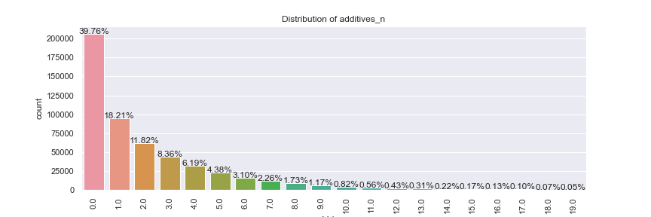
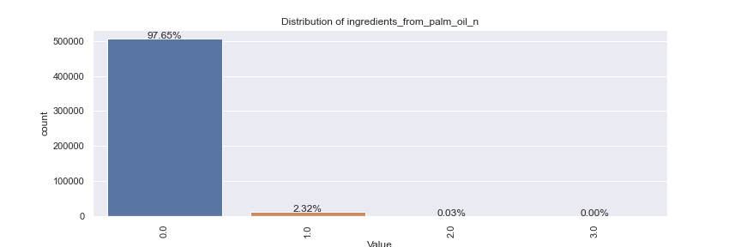
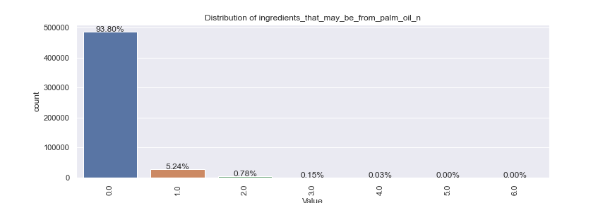
Analyse univariée : variables qualitatives (2/3)
additives_n : la majorité des produits a un faible nombre d’additifs.
ingredients_from_palm_oil_n : moins de 2,5% de produits avec de l’huile de palme.
ingredients_that_may_be_from_palm_oil_n : environ 6% de produits avec potentiellement de l’huile de palme

Slide 11
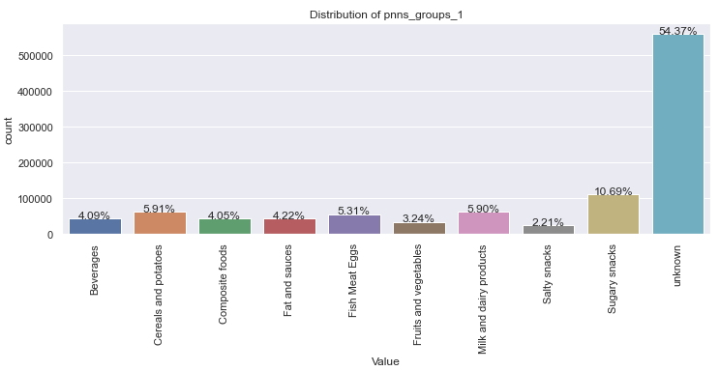
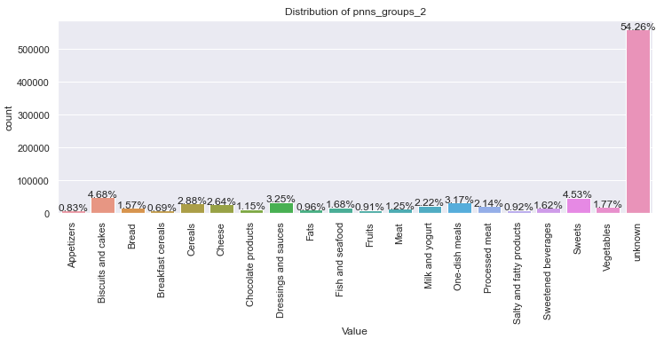
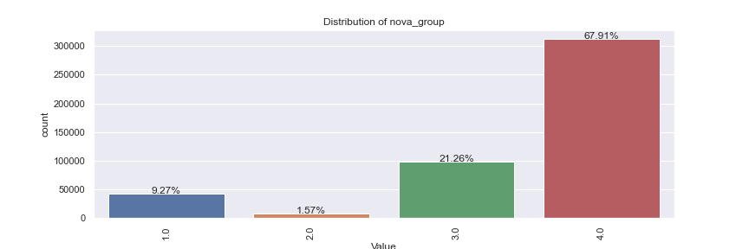
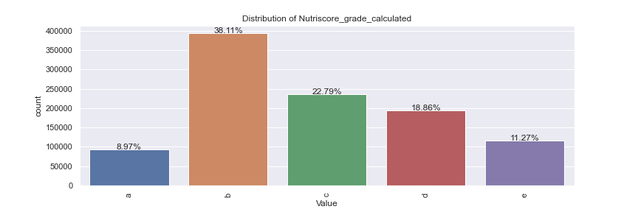
Analyse univariée : variables qualitatives (3/3)
pnns_groups_1 : plus de la moitié des produits sont dans le groupe ‘inconnu’, le second groupe le plus représenté est ‘collations sucrées’, les autres groupes ont chacun un poids d’environ 4-5%
pnns_groups_2 : plus de la moitié des produits sont dans le groupe ‘inconnu’, les ‘Biscuits et gâteaux’ et ‘bonbons’ sont les 2 autres groupes les plus représentés avec environ 4,5%.
nova_group : environ 68% des produits sont du groupe 4 (aliments ultra-transformés), les produits du groupe 2 sont les moins représentés.
Nutriscore_grade_calculated : les produits du groupe B sont les plus représentés, les groupes A et B représentent environ 47% des produits.

Slide 12
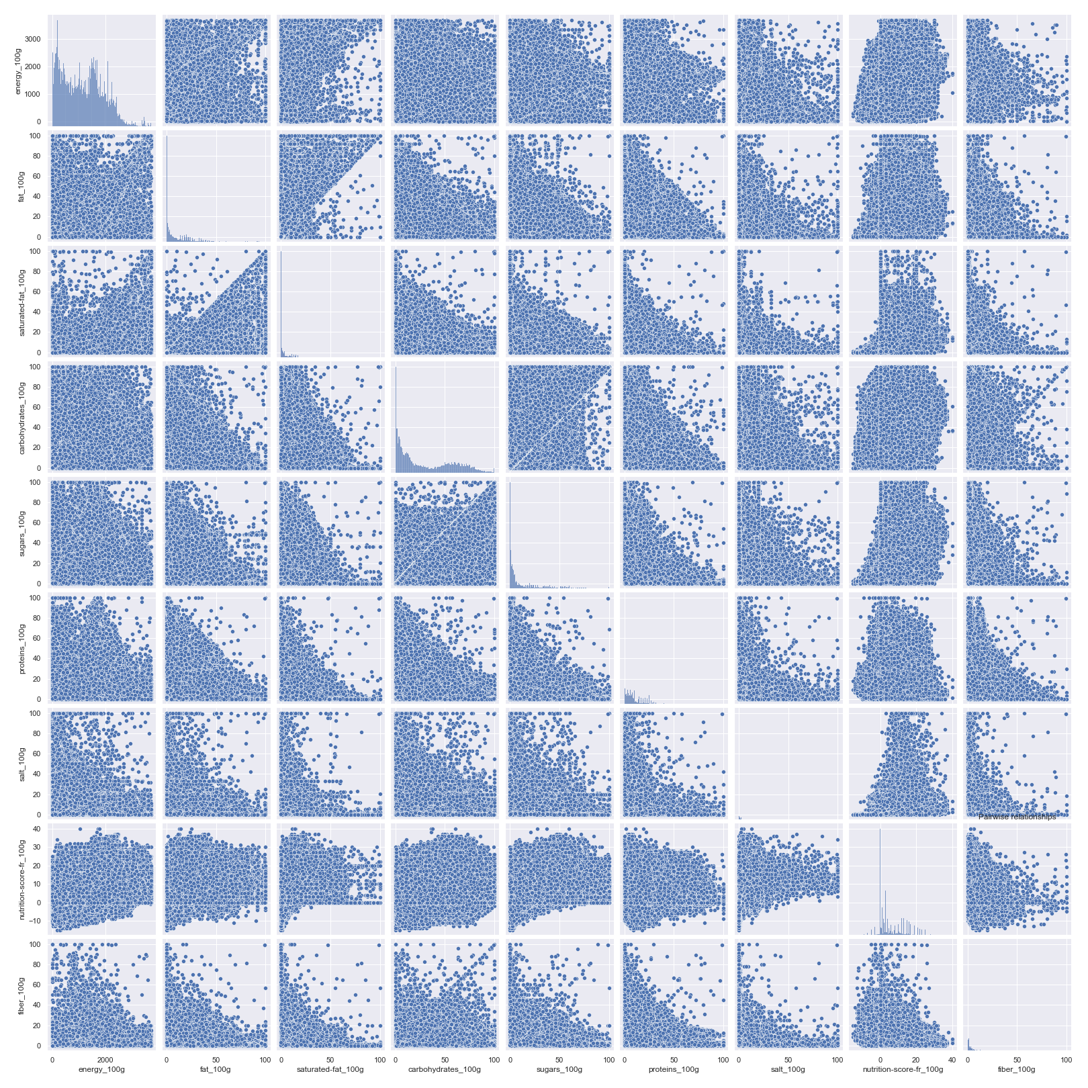
Analyse bivariée: variables quantitatives (1/2)
Difficile avec un pairplot de voir des relations entre les variables quantitatives

Slide 13
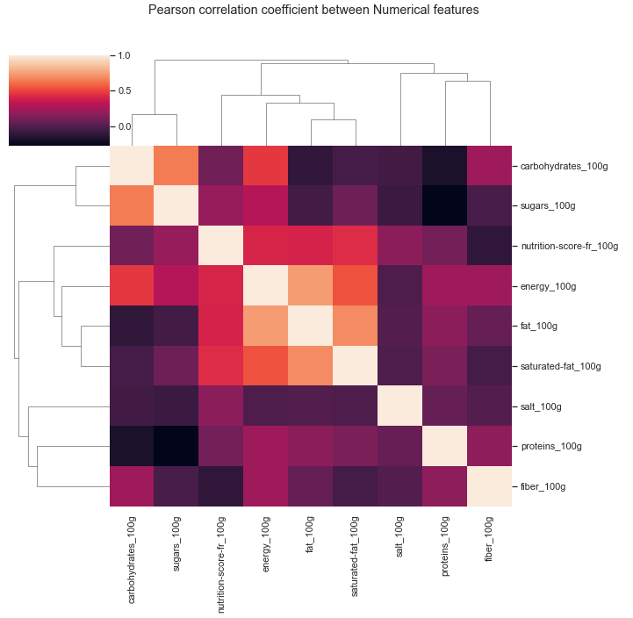
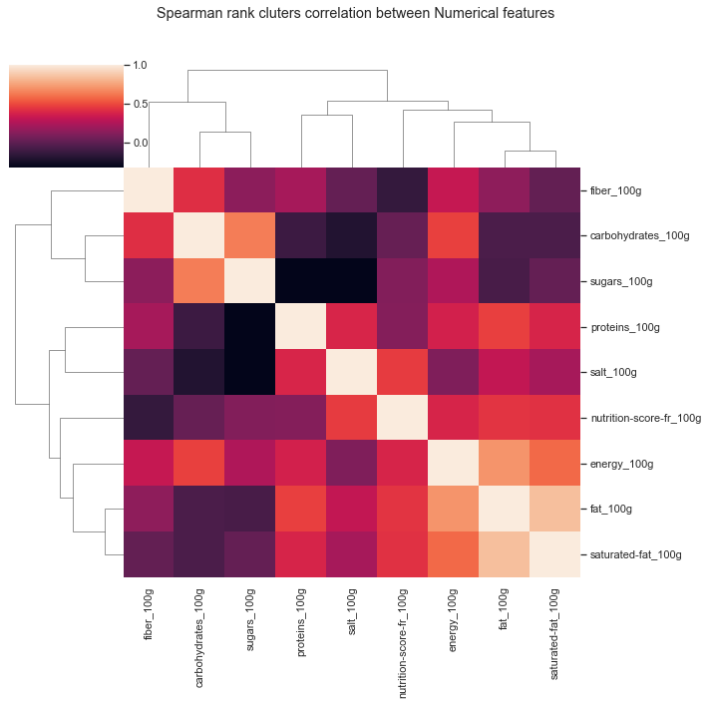
Test du coefficient de corrélation de Pearson
Analyse bivariée: variables quantitatives (2/2)
Test du coefficient de rang de Spearman
Avec ces 2 tests statistiques et comme les p_values sont égales à 0, on peut être confiant et dire qu’il y a une corrélation entre:
energy_100g & fat_100g
energy_100g & saturated-fat_100g
fat_100g & saturated-fat_100g
carbohydrates_100g & sugars_100g
Correlation between : energy_100g & fat_100g
coefficient=0.744, p_value=0.000
--------------------------------------------------
Correlation between : energy_100g & saturated-fat_100g
coefficient=0.542, p_value=0.000
--------------------------------------------------
Correlation between : fat_100g & saturated-fat_100g
coefficient=0.698, p_value=0.000
--------------------------------------------------
Correlation between : carbohydrates_100g & sugars_100g
coefficient=0.653, p_value=0.000
Correlation between : energy_100g & fat_100g
coefficient=0.708, p_value=0.000
--------------------------------------------------
Correlation between : energy_100g & saturated-fat_100g
coefficient=0.588, p_value=0.000
--------------------------------------------------
Correlation between : fat_100g & saturated-fat_100g
coefficient=0.847, p_value=0.000
--------------------------------------------------
Correlation between : carbohydrates_100g & sugars_100g
coefficient=0.642, p_value=0.000

Slide 14
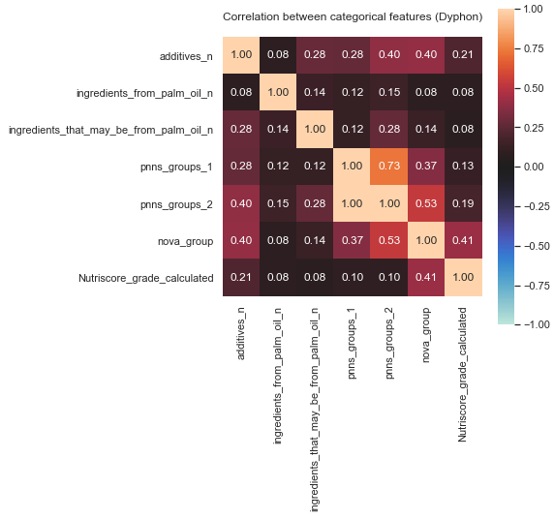
Analyse bivariée: variables qualitatives (1/2)
Heatmap de corrélation entre les variables qualitatives à l’aide de la librairie Dython (corrélation Theil’s U)
On peut supposer des corrélations entre :
'pnns_groups_1’ et 'pnns_groups_2'
'pnns_groups_2’ et 'pnns_groups_1’ et 'nova_group'
'nova_group’ et 'pnns_groups_2'

Slide 15
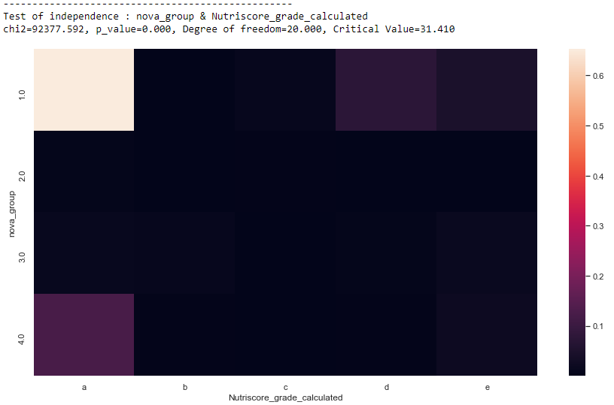
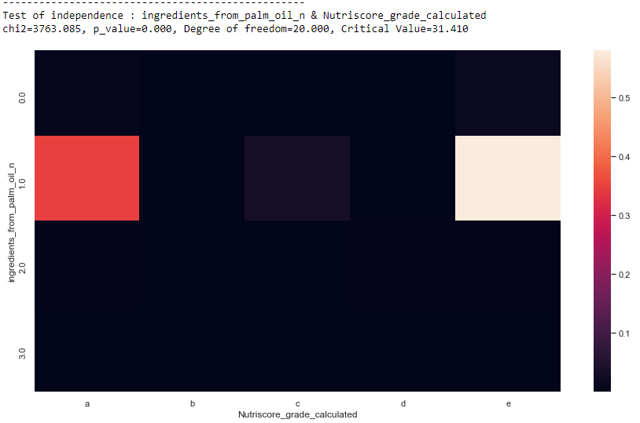
Test Khi-2
Analyse bivariée: variables qualitatives (2/2)
La valeur critique et la p-value du test du Khi-2 donnent le même résultat et permettent d’être confiant en disant qu’il y a une corrélation entre les valeurs qualitatives.
Les heatmap permettent des visualiser des corrélations entre les valeurs de variables qualitatives.
Exemple:
- ingredient_from_palm_oil = 1 avec Nutriscore_grade_calculated 'e’
- nova_group = 1 avec Nutriscore_grade_calculated 'a'

Slide 16
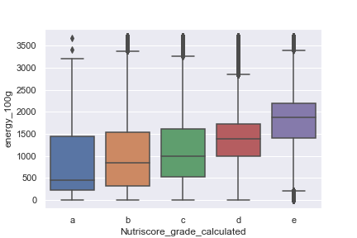
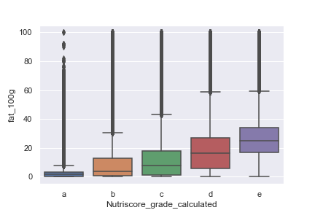
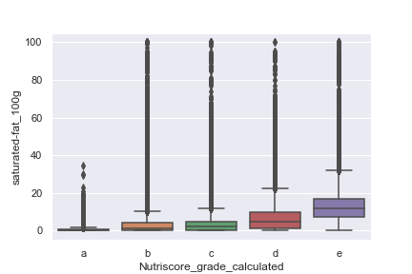
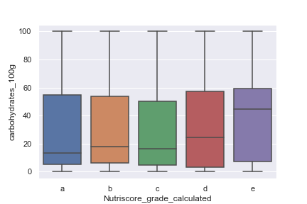
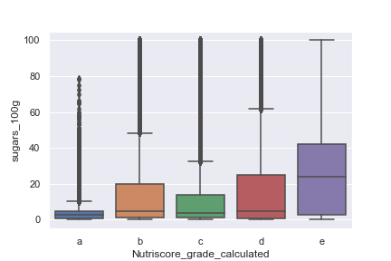
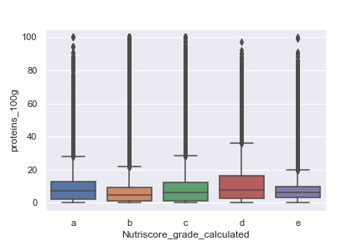
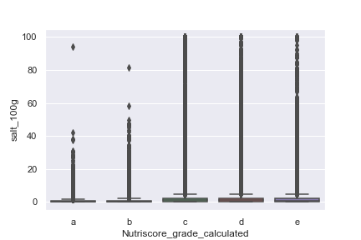
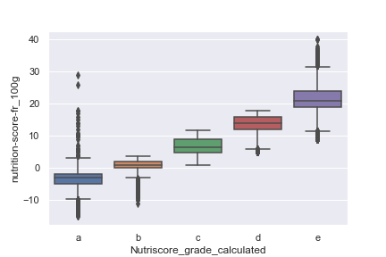
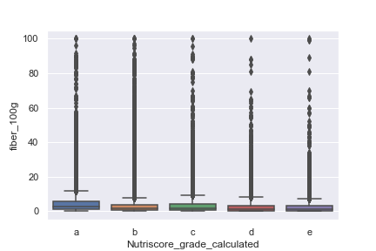
Analyse bivariée: variable quantitative et variable qualitative : Nutriscore_grade (1/2)
Les boites à moustaches semblent indiquer qu’il y a une distribution différente des valeurs du Nutri-Score avec les variables quantitatives.

Slide 17
Analyse bivariée: variable quantitative et variable qualitative : Nutriscore_grade (2/2)
Test ANOVA:
energy_100g
stat=37021.226, p=0.000
Probably different distributions
--------------------------------------------------
fat_100g
stat=39811.844, p=0.000
Probably different distributions
--------------------------------------------------
saturated-fat_100g
stat=56096.830, p=0.000
Probably different distributions
--------------------------------------------------
carbohydrates_100g
stat=2352.057, p=0.000
Probably different distributions
--------------------------------------------------
sugars_100g
stat=16730.810, p=0.000
Probably different distributions
--------------------------------------------------
proteins_100g
stat=3869.738, p=0.000
Probably different distributions
--------------------------------------------------
salt_100g
stat=10211.349, p=0.000
Probably different distributions
--------------------------------------------------
nutrition-score-fr_100g
stat=2654136.867, p=0.000
Probably different distributions
--------------------------------------------------
fiber_100g
stat=5423.433, p=0.000
Probably different distributions
Test Kruskal-Wallis H:
energy_100g
stat=138396.252, p=0.000
Probably different distributions
--------------------------------------------------
fat_100g
stat=165786.468, p=0.000
Probably different distributions
--------------------------------------------------
saturated-fat_100g
stat=189016.570, p=0.000
Probably different distributions
--------------------------------------------------
carbohydrates_100g
stat=6306.273, p=0.000
Probably different distributions
--------------------------------------------------
sugars_100g
stat=50585.447, p=0.000
Probably different distributions
--------------------------------------------------
proteins_100g
stat=20670.473, p=0.000
Probably different distributions
--------------------------------------------------
salt_100g
stat=182180.316, p=0.000
Probably different distributions
--------------------------------------------------
nutrition-score-fr_100g
stat=939555.106, p=0.000
Probably different distributions
--------------------------------------------------
fiber_100g
stat=33557.218, p=0.000
Probably different distributions
Avec ces 2 tests statistiques et comme les p-values sont égales à 0, on peut être confiant et dire qu’il y a une distribution différente du ‘Nutriscore_grade’ avec toutes les données quantitatives.

Slide 18
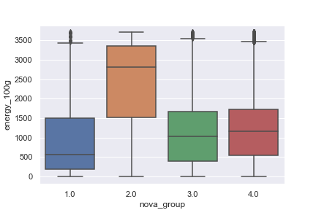
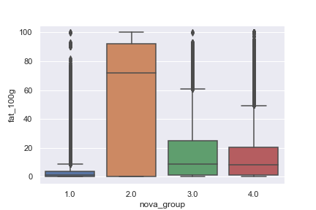
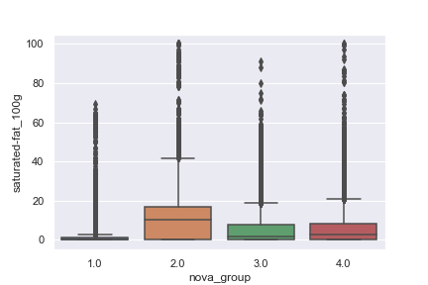
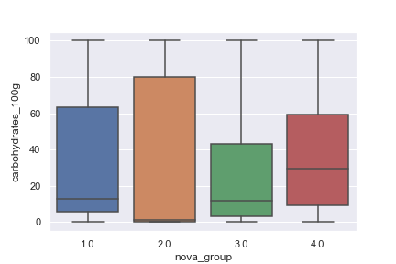
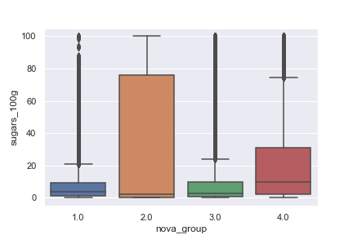
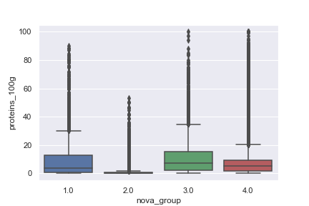
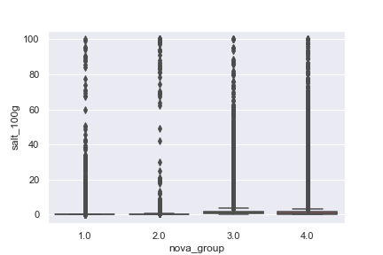
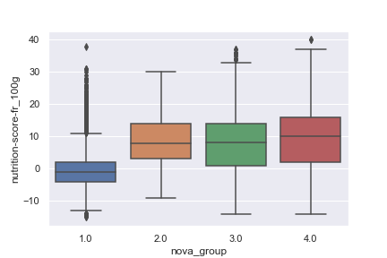
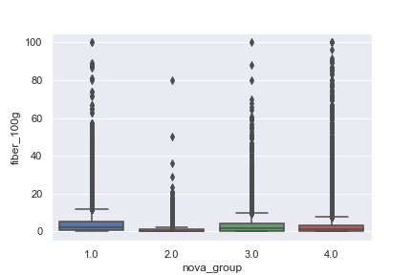
Analyse bivariée: variable quantitative et variable qualitative : nova_group (1/2)
Les boites à moustaches semblent indiquer qu’il y a une distribution différente des valeurs du nova_group avec les variables quantitatives.

Slide 19
Analyse bivariée: variable quantitative et variable qualitative : nova_group (2/2)
Test ANOVA:
energy_100g
stat=9932.676, p=0.000
Probably different distributions
--------------------------------------------------
fat_100g
stat=19129.214, p=0.000
Probably different distributions
--------------------------------------------------
saturated-fat_100g
stat=10484.661, p=0.000
Probably different distributions
--------------------------------------------------
carbohydrates_100g
stat=4791.451, p=0.000
Probably different distributions
--------------------------------------------------
sugars_100g
stat=9658.411, p=0.000
Probably different distributions
--------------------------------------------------
proteins_100g
stat=3034.410, p=0.000
Probably different distributions
--------------------------------------------------
salt_100g
stat=1298.577, p=0.000
Probably different distributions
--------------------------------------------------
nutrition-score-fr_100g
stat=20793.753, p=0.000
Probably different distributions
--------------------------------------------------
fiber_100g
stat=3431.027, p=0.000
Probably different distributions
Test Kruskal-Wallis H:
energy_100g
stat=17950.374, p=0.000
Probably different distributions
--------------------------------------------------
fat_100g
stat=20543.300, p=0.000
Probably different distributions
--------------------------------------------------
saturated-fat_100g
stat=22780.499, p=0.000
Probably different distributions
--------------------------------------------------
carbohydrates_100g
stat=18098.498, p=0.000
Probably different distributions
--------------------------------------------------
sugars_100g
stat=30393.278, p=0.000
Probably different distributions
--------------------------------------------------
proteins_100g
stat=13097.942, p=0.000
Probably different distributions
--------------------------------------------------
salt_100g
stat=65503.122, p=0.000
Probably different distributions
--------------------------------------------------
nutrition-score-fr_100g
stat=57601.353, p=0.000
Probably different distributions
--------------------------------------------------
fiber_100g
stat=9415.009, p=0.000
Probably different distributions
Avec ces 2 tests statistiques et comme les p-values sont égales à 0, on peut être confiant et dire qu’il y a une distribution différente du ‘nova_group’ avec toutes les données quantitatives.

Slide 20
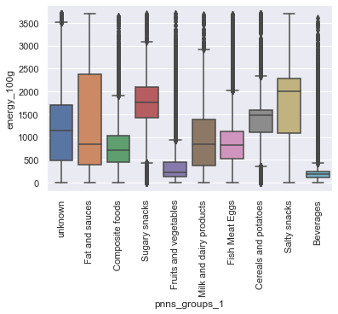
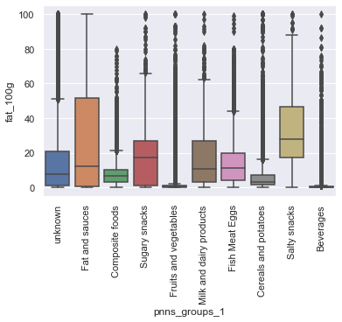
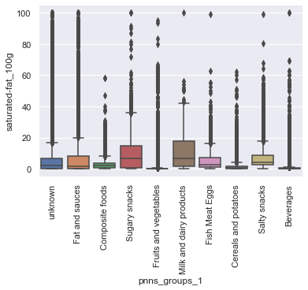
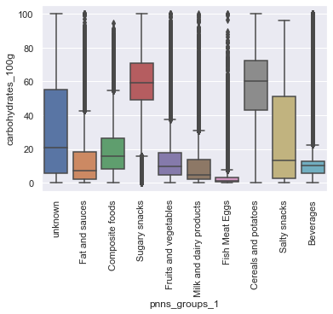
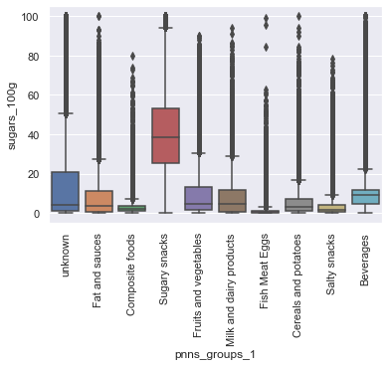
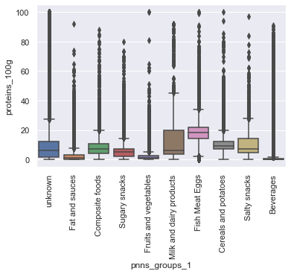
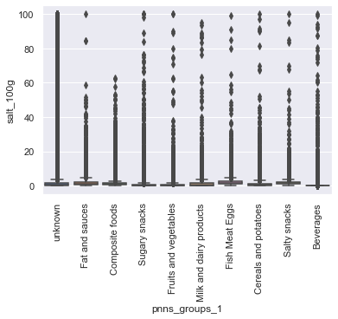


Analyse bivariée: variable quantitative et variable qualitative : pnns_groups_1 (1/2)
Les boites à moustaches semblent indiquer qu’il y a une distribution différente des valeurs du pnns_groups_1 avec les variables quantitatives.

Slide 21
Analyse bivariée: variable quantitative et variable qualitative : pnns_groups_1 (2/2)
Test ANOVA:
energy_100g
stat=24793.012, p=0.000
Probably different distributions
--------------------------------------------------
fat_100g
stat=16106.865, p=0.000
Probably different distributions
--------------------------------------------------
saturated-fat_100g
stat=10050.749, p=0.000
Probably different distributions
--------------------------------------------------
carbohydrates_100g
stat=46249.843, p=0.000
Probably different distributions
--------------------------------------------------
sugars_100g
stat=34662.654, p=0.000
Probably different distributions
--------------------------------------------------
proteins_100g
stat=17843.190, p=0.000
Probably different distributions
--------------------------------------------------
salt_100g
stat=1766.194, p=0.000
Probably different distributions
--------------------------------------------------
nutrition-score-fr_100g
stat=41904.810, p=0.000
Probably different distributions
--------------------------------------------------
fiber_100g
stat=9110.754, p=0.000
Probably different distributions
Test Kruskal-Wallis H:
energy_100g
stat=202427.250, p=0.000
Probably different distributions
--------------------------------------------------
fat_100g
stat=138674.207, p=0.000
Probably different distributions
--------------------------------------------------
saturated-fat_100g
stat=123041.416, p=0.000
Probably different distributions
--------------------------------------------------
carbohydrates_100g
stat=297263.617, p=0.000
Probably different distributions
--------------------------------------------------
sugars_100g
stat=221574.390, p=0.000
Probably different distributions
--------------------------------------------------
proteins_100g
stat=235278.644, p=0.000
Probably different distributions
--------------------------------------------------
salt_100g
stat=137365.809, p=0.000
Probably different distributions
--------------------------------------------------
nutrition-score-fr_100g
stat=236678.103, p=0.000
Probably different distributions
--------------------------------------------------
fiber_100g
stat=178467.402, p=0.000
Probably different distributions
Avec ces 2 tests statistiques et comme les p-values sont égales à 0, on peut être confiant et dire qu’il y a une distribution différente du ‘pnns_groups_1’ avec toutes les données quantitatives.

Slide 22

Analyse en Composantes Principales : ACP (1/2)
Les 7 premières composantes représentent 96,34% de la variabilité des données

Slide 23






Analyse en Composantes Principales : ACP (2/2)
Projections sur les plans factoriels :
Groupement des différentes valeurs du Nutri-Score grade,
Présence de valeurs atypiques
Les cercles de corrélation permettent d’observer:
corrélation avec Dim 1 :
'energy_100g'
'fat_100g'
'saturated-fat_100g'
'nutrition-score-fr_100g'
corrélation avec Dim 2 :
'proteins_100g'
'carbohydrates_100g' (anticorrélé)
'sugars_100g' (anticorrélé)
corrélation avec Dim 3 :
'proteins_100g'
'fiber_100g’
corrélation avec Dim 4 :
‘salt_100g'

Slide 24
Faits pertinents pour l’application
Base de données avec plus d’1 million de produits
Analyses bivariées :
Mise en évidence des corrélations entre les variables quantitatives en lien avec le Nutri-Score (validé par test Pearson et test de Spearman).
Exemple : apport calorique et matière grasse, apport calorique et acides gras saturés, matière grasse et acides gras saturés, glucides et sucre.
Distribution différente des valeurs du Nutri-Score avec :
Les différentes variables quantitatives (validé par test ANOVA et test de Kruskal-Wallis H)
Les variables qualitatives (validé par test du Khi-2).

Slide 25
Analyse en Composantes Principales (ACP):
Variabilité des produits
Liaison entre des variables (cohérente avec les principes nutritionnels) et donc possibilité de les regrouper
Exemple : - apport calorique, matière grasse, acide gras saturés (défavorables au Nutri-Score).
- protéines (favorables au Nutri-Score) anticorrélées avec les glucides et le sucre (défavorables au Nutri-Score).
- protéines et fibres (favorables au Nutri-Score).

Slide 26
Conclusion
Les différentes analyses menées confirment la possibilité de créer un algorithme pour prédire le Nutri-Score et donc de réaliser l’application proposée.

Slide 27

Questions

Slide 28


